Slide 1
Fotosyntese og respiration (Lab)

Slide 2
Plan
Intro til øvelse
Lab

Slide 3
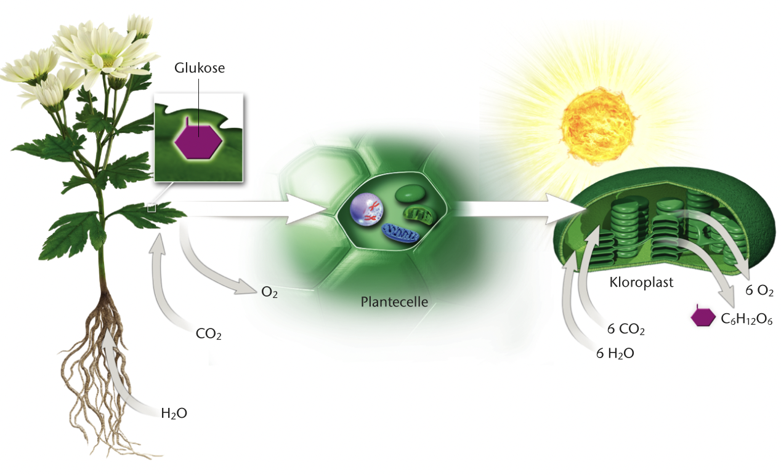
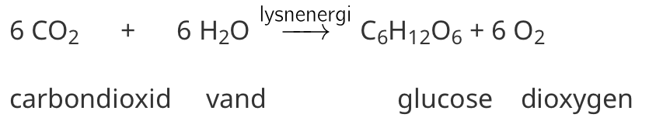
Fotosyntese
Foregår i plantecellers kloroplastre/grønkorn
Formål: At omdanne solens lysenergi til glukose (kemisk energi)
Reaktionsligning:

Slide 4
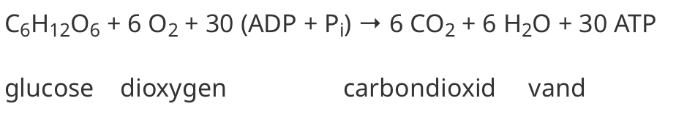
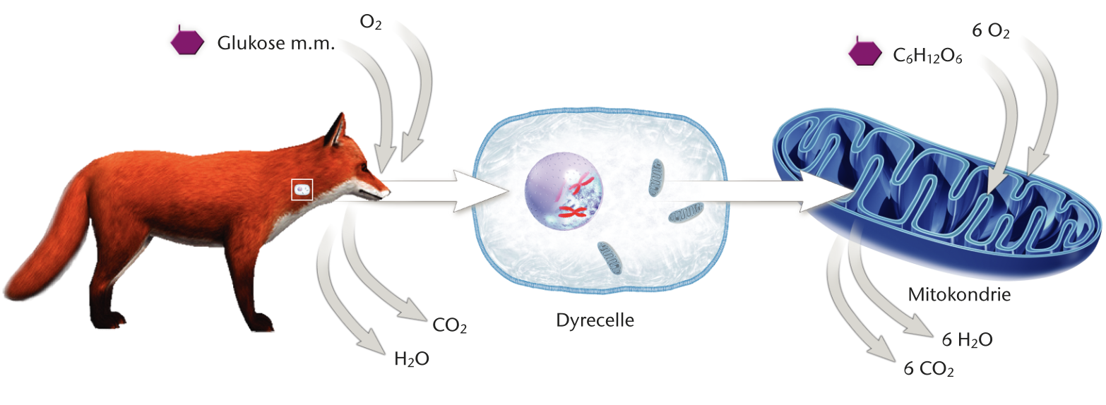
Respiration
Foregår i mitokondrierne i plante- og dyreceller.
Formål: At organismen skaffer sig energi til sine livsprocesser ved at overføre energi fra glukose til ATP under forbrug af ilt.
Reaktionsligning:

Slide 5
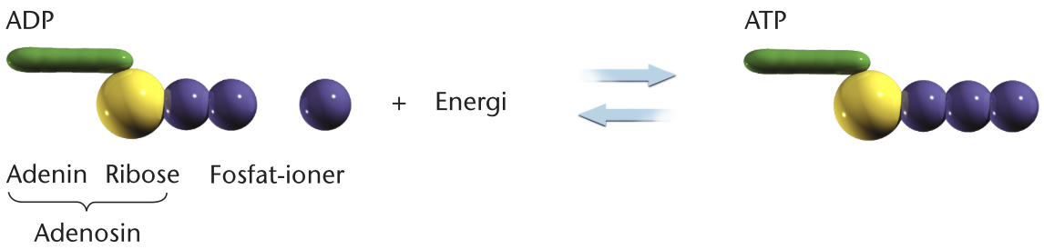
Respiration
Foregår i mitokondrierne i plante- og dyreceller.
Formål: At organismen skaffer sig energi til sine livsprocesser ved at overføre energi fra glukose til ATP under forbrug af ilt.
Reaktionsligning:

Slide 6
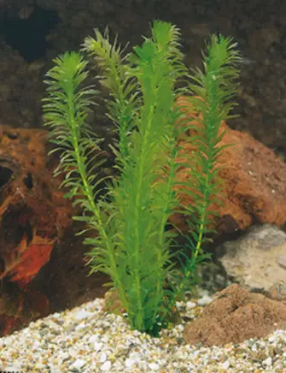
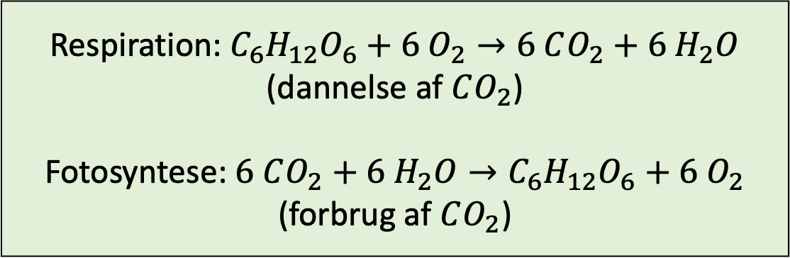
Laboratorieforsøg
Respiration: $C_{6}H_{12}O_{6}+6 O_{2}→6 CO_{2}+6{ H}_{2}O$ (dannelse af $CO_{2}$) Fotosyntese: $6 CO_{2}+6{ H}_{2}O→C_{6}H_{12}O_{6}+6{ O}_{2}$ (forbrug af $CO_{2}$)

Slide 7
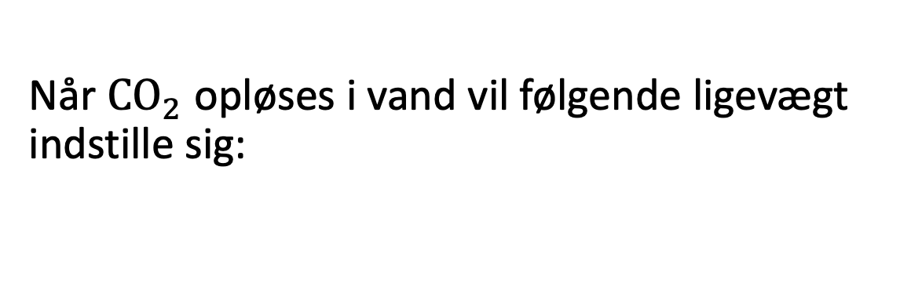
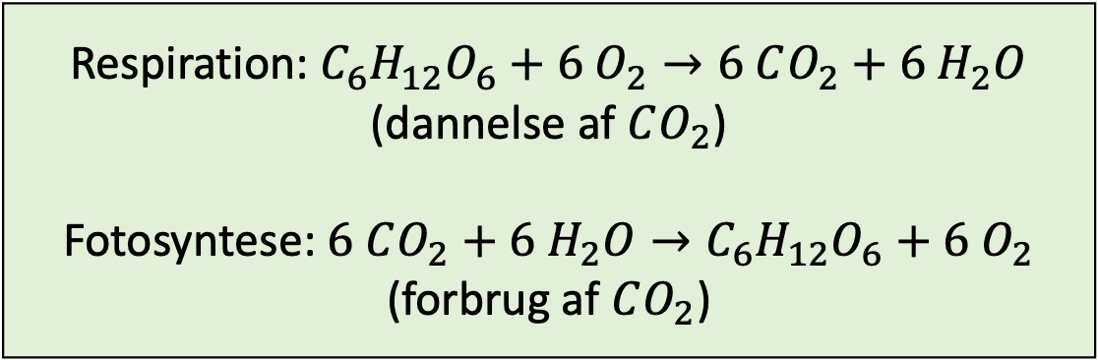
Laboratorieforsøg
Respiration: $C_{6}H_{12}O_{6}+6 O_{2}→6 CO_{2}+6{ H}_{2}O$ (dannelse af $CO_{2}$) Fotosyntese: $6 CO_{2}+6{ H}_{2}O→C_{6}H_{12}O_{6}+6{ O}_{2}$ (forbrug af $CO_{2}$)
Når $CO_{2}$ opløses i vand vil følgende ligevægt indstille sig:
$$CO_{2}\left(aq\right)+H_{2}O\left(l\right)⇄H_{2}CO_{3}\left(aq\right)⇄H^{+}\left(aq\right)+HCO_{3}^{−}(aq)$$

Slide 8
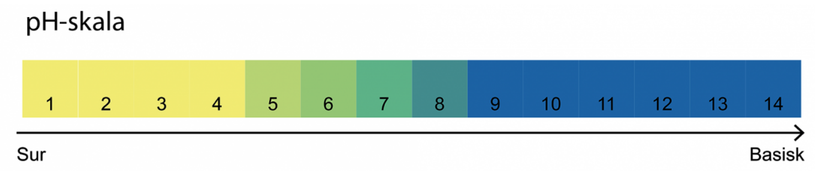
Laboratorieforsøg
Vi anvender BTB (bromthymolblåt) som syre-base-indikator.
Gul (sur) og blå (basisk)
Notes:
Demonstrationsforsøg

Slide 9
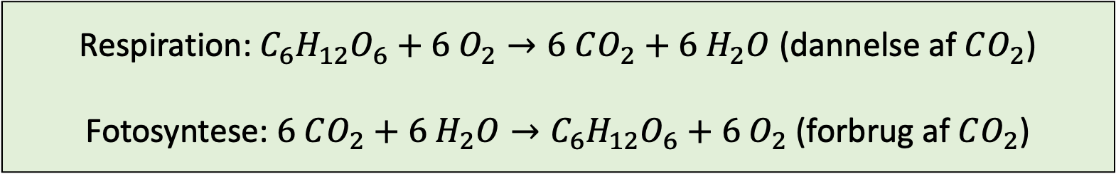
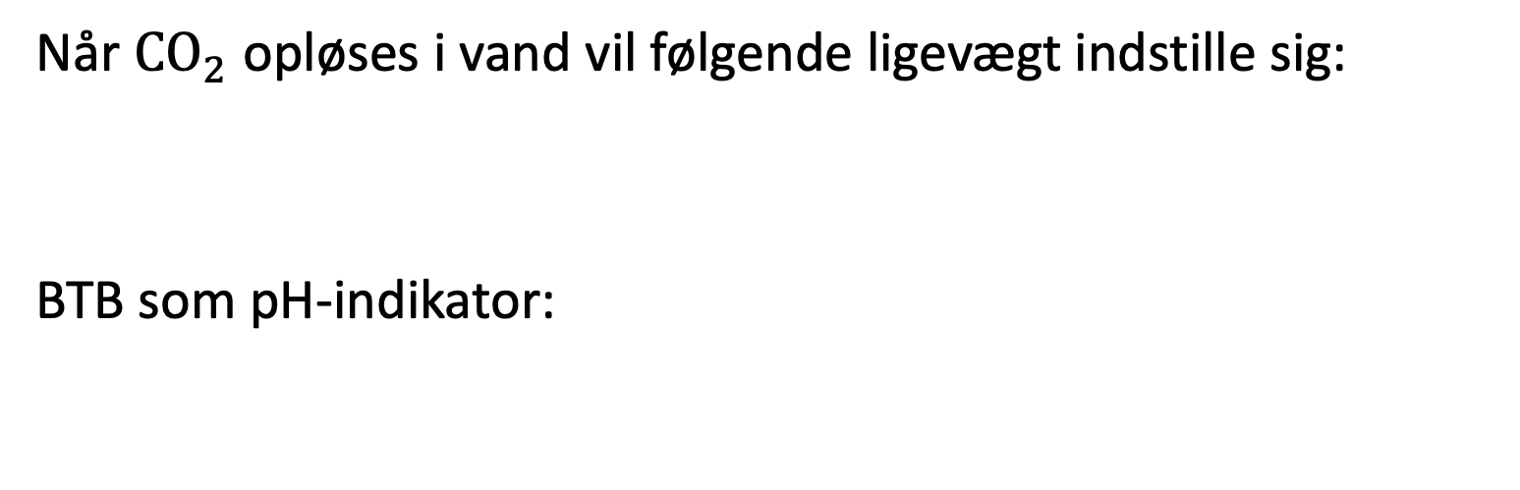
Laboratorieforsøg
Respiration: $C_{6}H_{12}O_{6}+6 O_{2}→6 CO_{2}+6{ H}_{2}O$ (dannelse af $CO_{2}$) Fotosyntese: $6 CO_{2}+6{ H}_{2}O→C_{6}H_{12}O_{6}+6{ O}_{2}$ (forbrug af $CO_{2}$)
Når $CO_{2}$ opløses i vand vil følgende ligevægt indstille sig:
BTB som pH-indikator:
$$CO_{2}\left(aq\right)+H_{2}O\left(l\right)⇄H_{2}CO_{3}\left(aq\right)⇄H^{+}\left(aq\right)+HCO_{3}^{−}(aq)$$

Slide 10

Laboratorieforsøg
Hvis der dannes $CO_{2}$, vil opløsningen få en lavere pH-værdi og dermed blive mere gullig.
Hvis der forbruges $CO_{2}$, vil opløsningen få en højere pH-værdi, og dermed blive mere blålig.

Slide 11
Demonstration
Et par dråber BTB tilsættes til en kolbe med postevand. Hvad bliver farven?
Der tilsættes efterfølgende danskvand til kolben. Hvad bliver farven?

Slide 12
Øvelsesvejledning

Slide 13
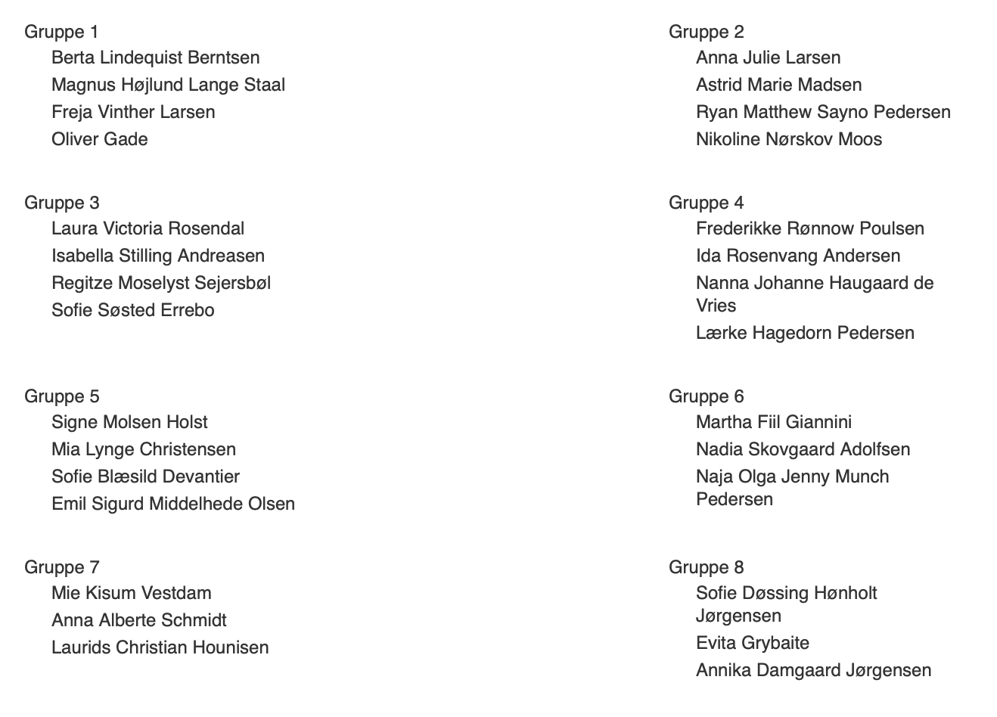
Grupper
Glas 1-4 (lys):
Glas 5-8 (mørke):

Slide 14
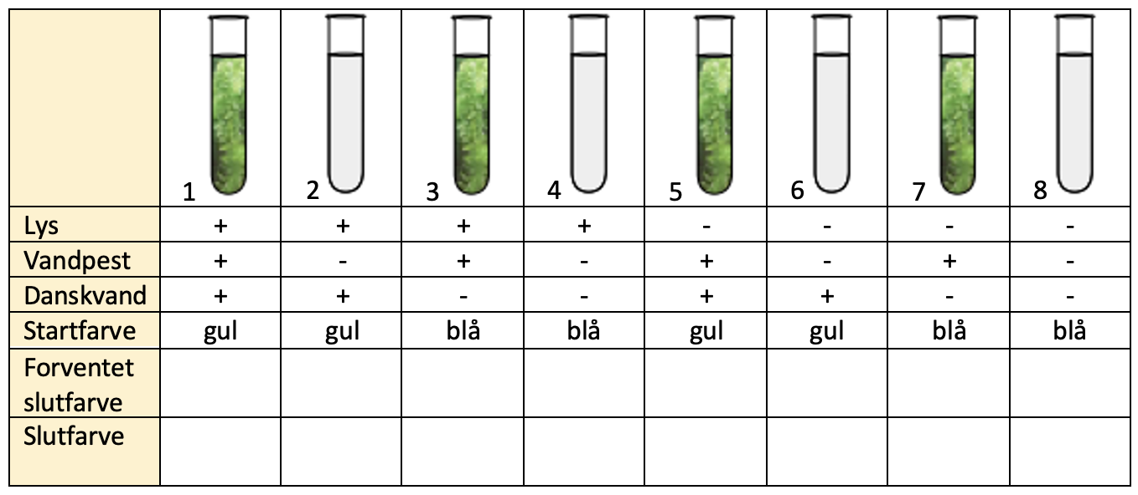
Hypoteser

